Slide 2
Актуальность:
Одним из важных положений ФГОС ДО является создание развивающей предметно-пространственной среды, которая должна представлять собой систему условий социализации и коммуникации детей.
Главным компонентом такой среды является предметно-пространственное обустройство детского сада, позволяющие реализовать все образовательные области, через создание экологической тропы в ДОУ

Slide 3
Цель: формирование системы экологических знаний и представлений, развитие умений видеть и чувствовать красоту родной природы, желания сохранять её.
Наша «Экологическая тропа» позволяет не только реализовывать задачи экологического воспитания дошкольников, но и формировать систему отношений ребенка к окружающему миру, к другим людям и самому себе. Экологическая тропа обеспечивает реализацию образовательного потенциала пространства всей территории ДОУ, приспособленной для реализации ООП ДО.

Slide 4
Назначение экологической тропы:
Озеленение территории растениями.
Оснащение детских игровых площадок новыми объектами, пригодными для игр.
Создание сюжетных атрибутов на территории детского сада.
Прогулки для общения детей с природой ближайшего окружения и оздоровление детей на свежем воздухе;
Наблюдение за живой и неживой природой, установление простейших взаимосвязей в природе;
Проведение исследовательской, игровой, театрализованной и других видов деятельности

Slide 5
Предполагаемый результат:
Создание экологической тропы с разнообразными видовыми станциями;
Дети будут различать живую природу (растения, грибы, животные, человек) и неживую природу (воздух, почва, вода);
Ребята узнают особенности природы родного края.
Ребята будут бережно относиться к природе, будут стремиться к правильному поведению по отношению к миру природы;
Дети овладеют навыками экологически безопасного поведения в природе;
У ребят сформируется стремление к исследованию объектов природы, они научатся делать выводы, устанавливать причинно-следственны связи

Slide 6
Промежуточный мониторинг

Slide 7
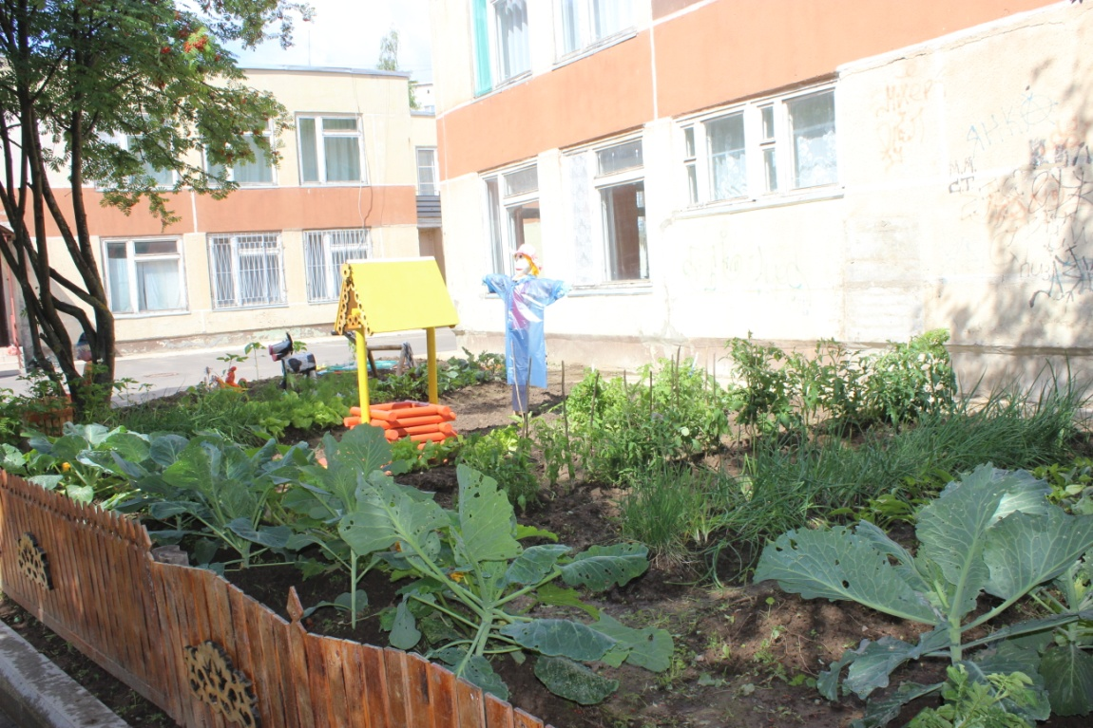
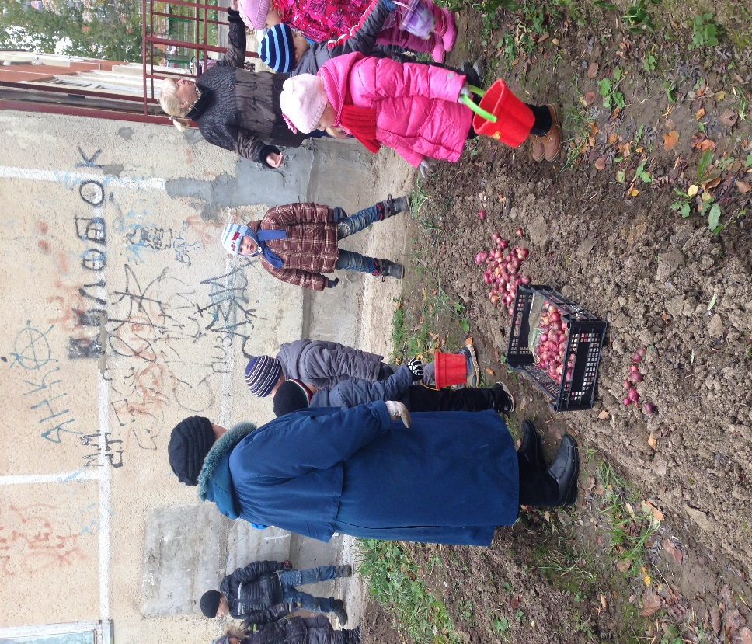
Наш огород
В огороде много гряд: Тут и репа, и салат, Тут и свекла, и горох. А картофель разве плох? Наш зеленый огород Нас прокормит круглый год.

Slide 8
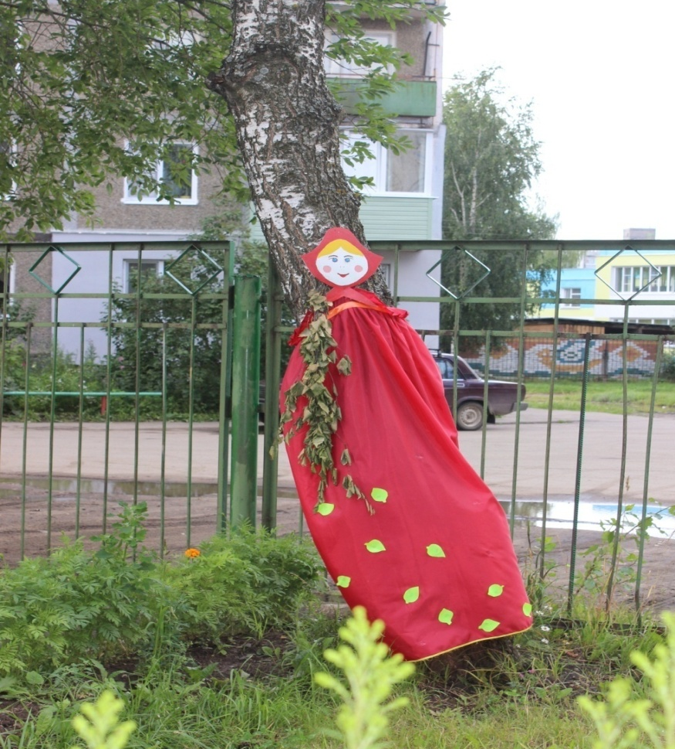
Русская береза
Под весенним солнышком
во дворе у нас Расцвела березка, радуя всем глаз

Slide 9
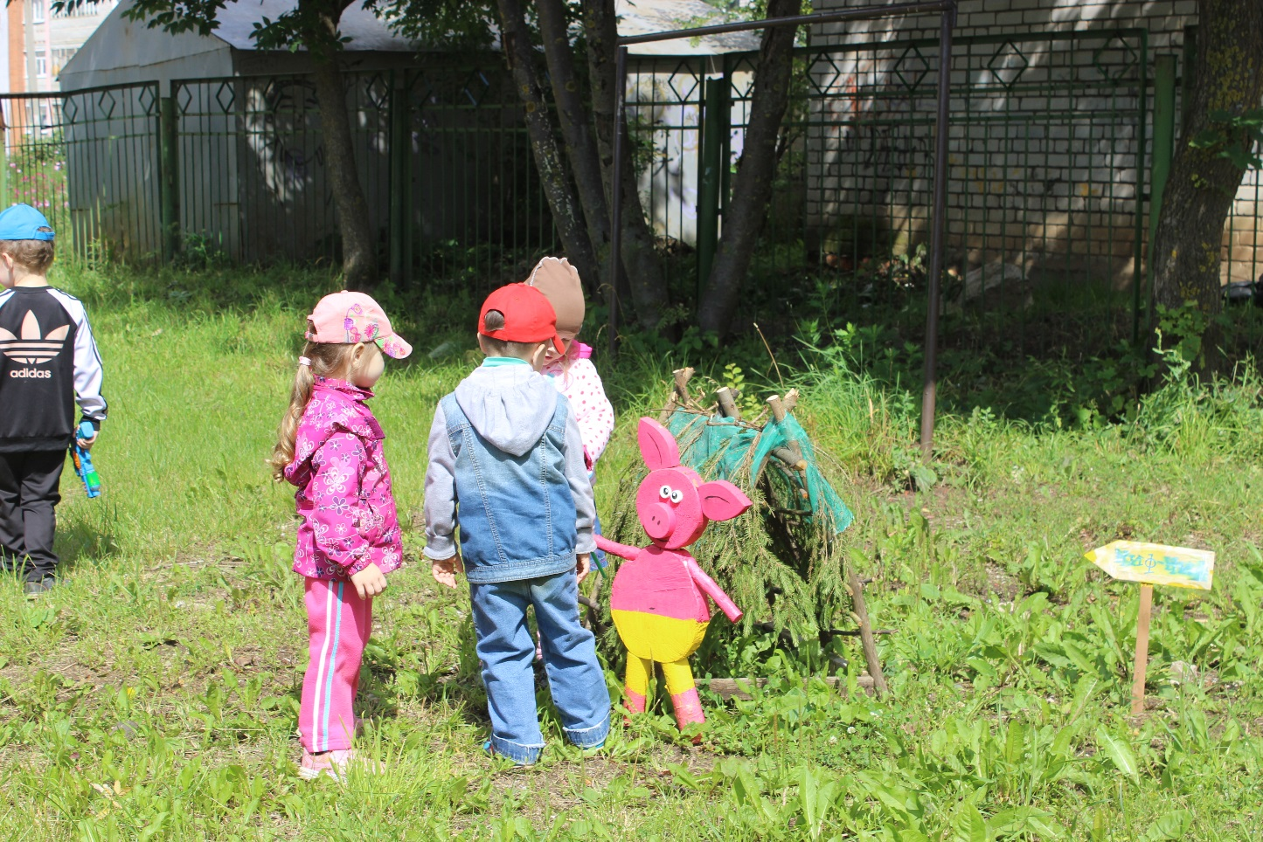
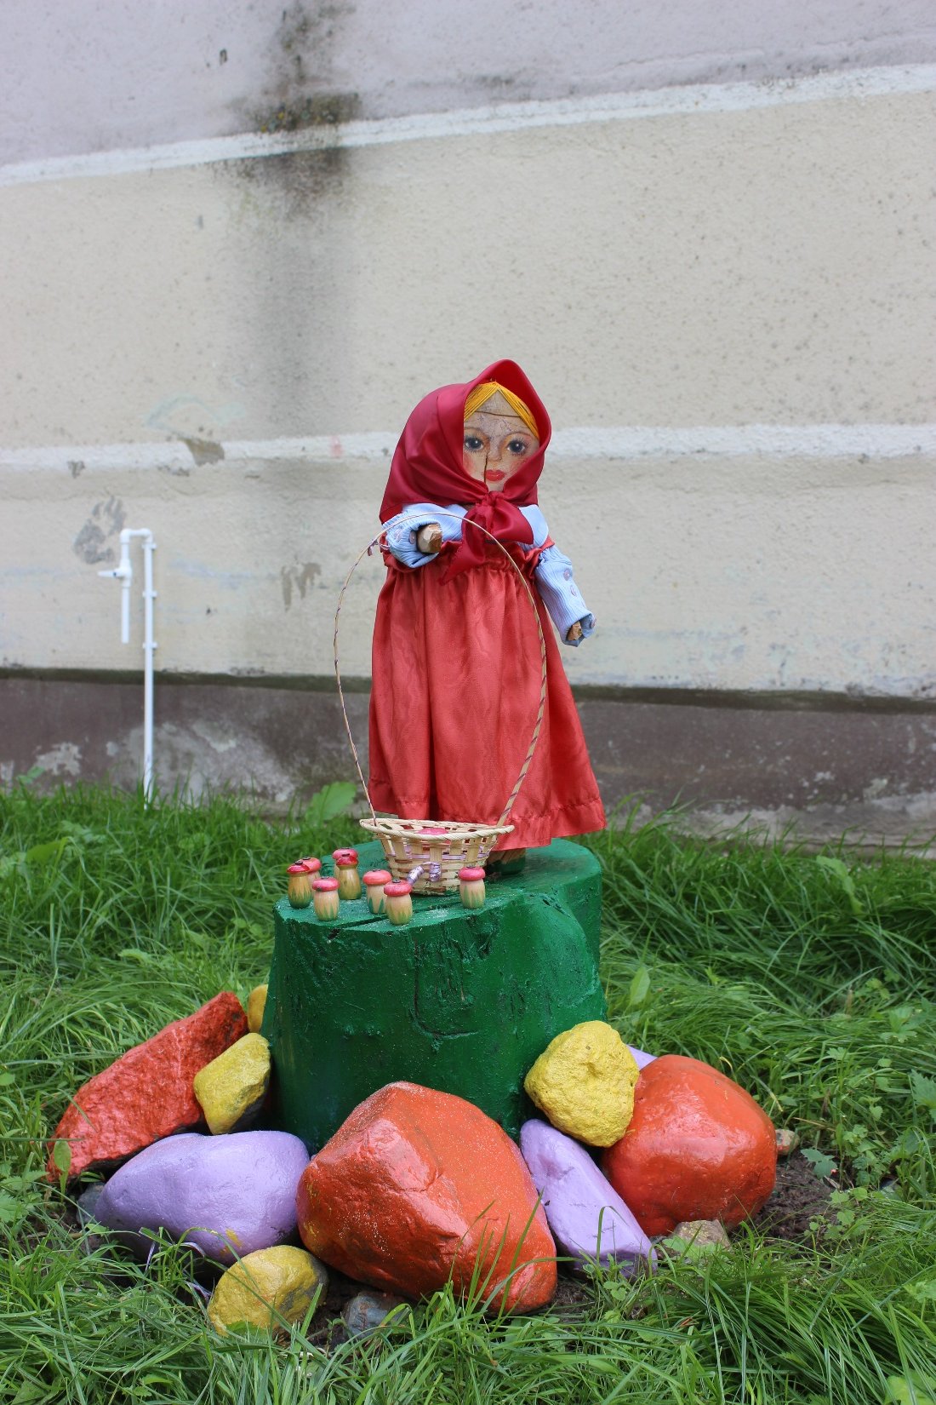

Slide 10
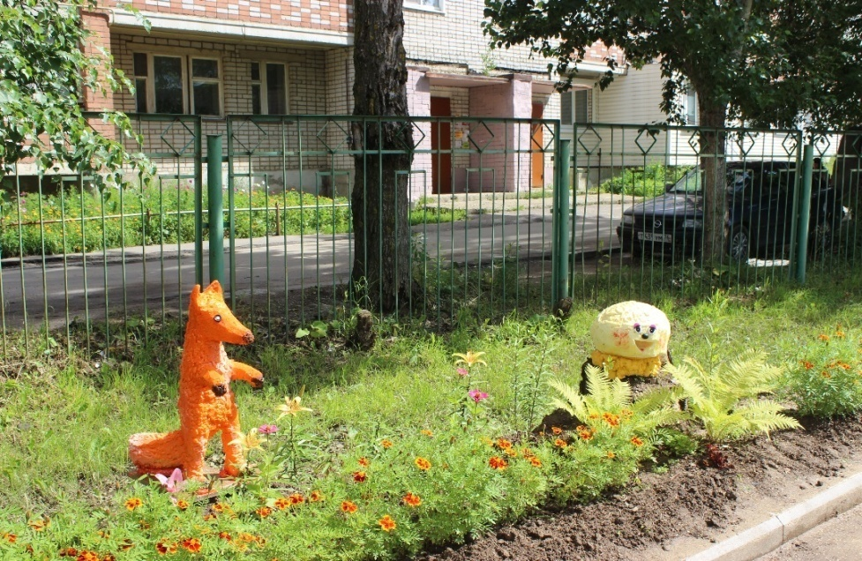
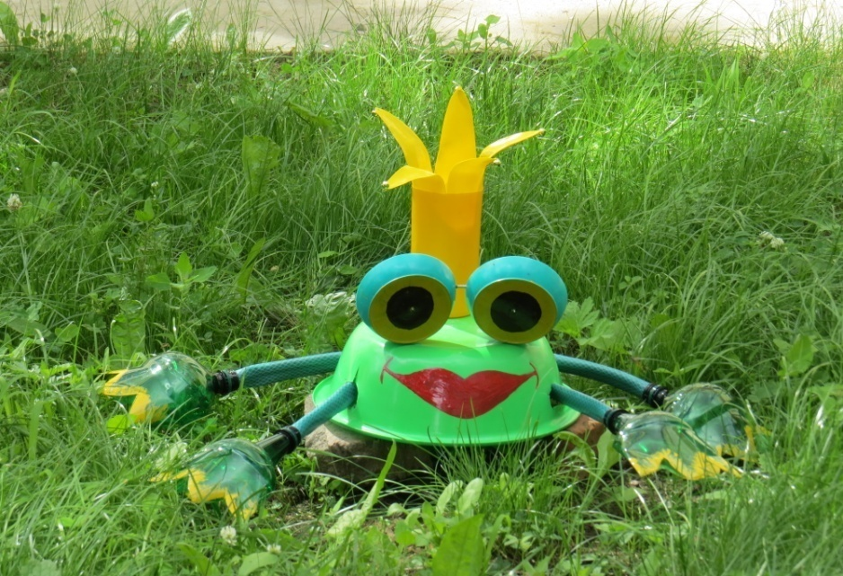
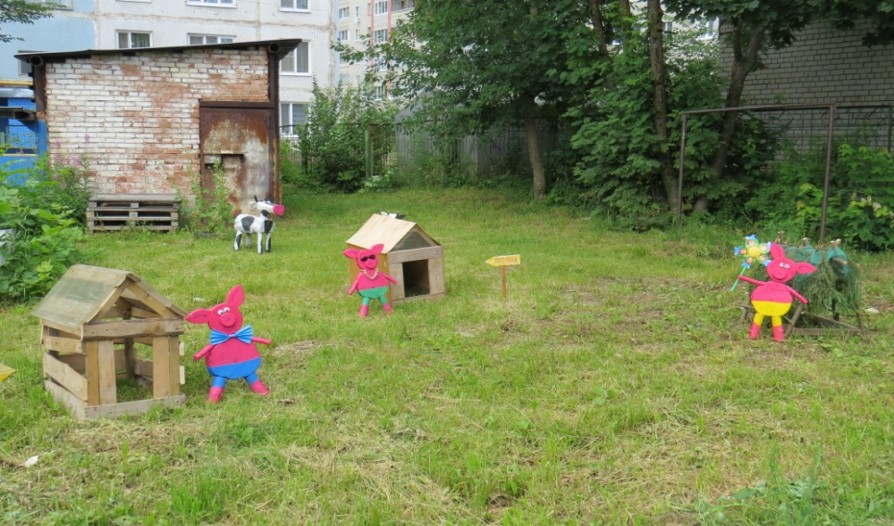
Поляна сказок

